Slide 1
Risoluzione numerica delle equazioni non lineari
Scuola Secondaria Potenziata in Matematica
prof.ssa Sabrina Camarda
prof.ssa Debora Impalà

Slide 2
fase 1 approfondimento teorico per la separazione delle radici
Fase 2
analisi dei metodi e simulazioni con
Geogebra
Excel
Algoritmo in linguaggio C

Slide 3
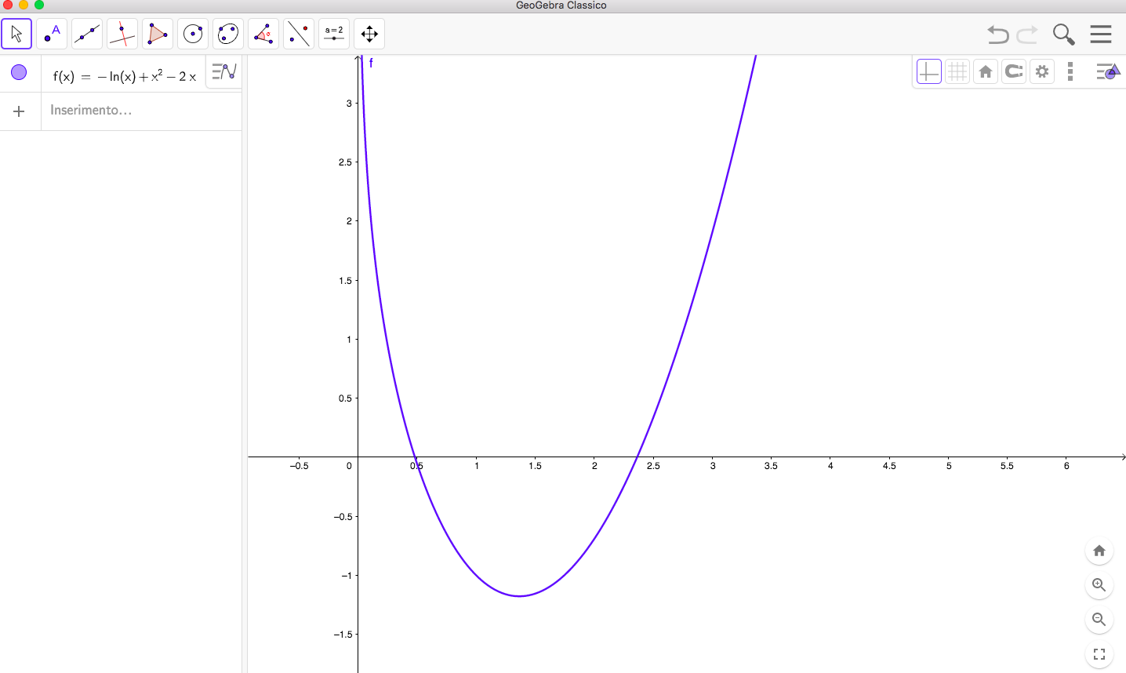
LABORATORIO SULLA CONVERGENZA
La funzione assegnata é $f\left(x\right)=−lnx+x^{2}−2x$ nell’intervallo $I=\left[2,3\right].$
La stima dell’errore è pensata solo sulle ascisse ed è fissata nell’ordine di grandezza di $10^{−4}$.
L’obiettivo è quello di mettere a confronto i tre metodi illustrati, valutandone l’efficacia e l’efficienza in base al numero di iterazioni necessarie alla loro convergenza.
Le esercitazioni pianificate sono: BISEZIONE 1, NEWTON-RAPHSON 1, SECANTI LAGRANGE 1

Slide 4
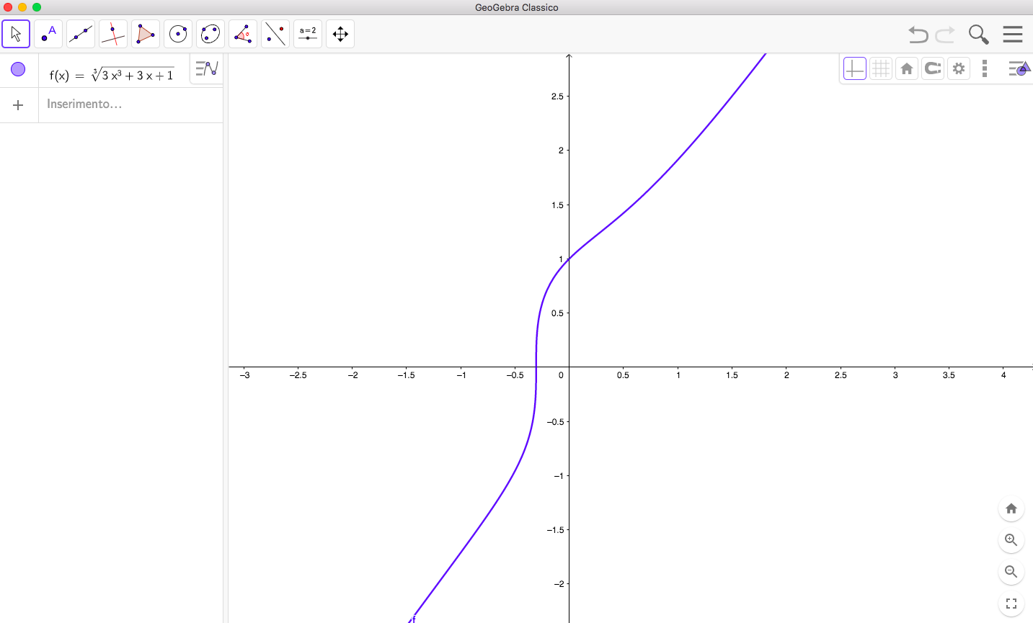
LABORATORIO SULLA DIVERGENZA
La funzione assegnata é $f\left(x\right)=\sqrt[3]{3x^{3}+3x+1}$ nell’intervallo $I=\left[−1,0\right].$
La stima dell’errore è pensata solo sulle ascisse ed è fissata nell’ordine di grandezza di $10^{−4}$.
L’obiettivo è quello di mettere a confronto i tre metodi illustrati, valutandone l’applicabilità.
Le esercitazioni pianificate sono: BISEZIONE 2, NEWTON-RAPHSON 2, SECANTI LAGRANGE 2

Slide 5
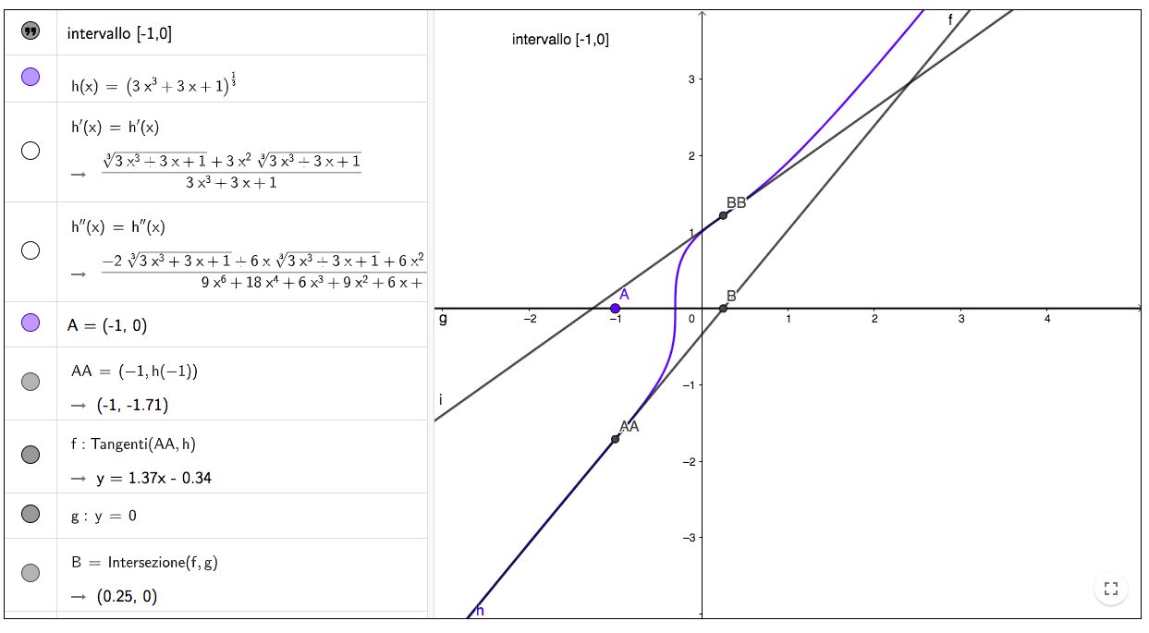
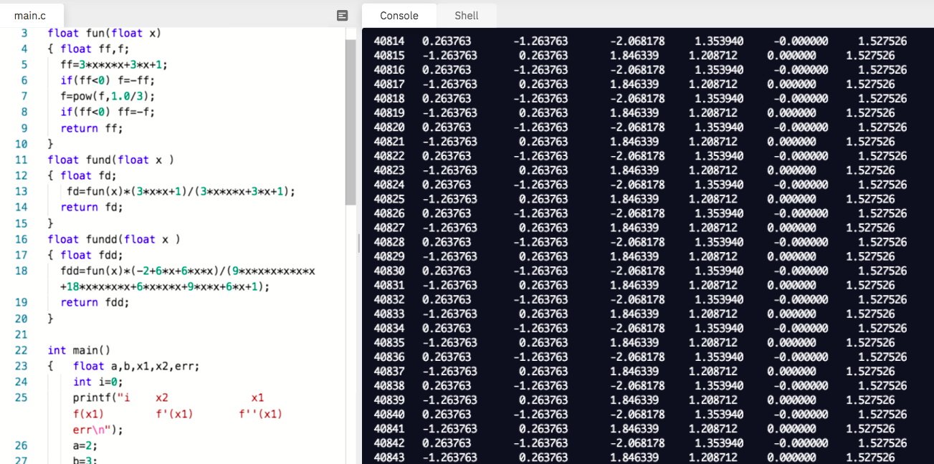
Riflessioni e confronti
Applicabilità
Quando può essere utilizzato un metodo?
Robustezza
2 PROBLEMI
Convergenza
Se f ha almeno uno zero, il metodo riesce sempre a trovarne uno?
Efficienza

Slide 6
Per partecipare al laboratorio abbiamo bisogno del vostro contatto e-mail
Andare al link allegato in chat
https://docs.google.com/forms/d/e/1FAIpQLSdv6JMMtRWNyu_FLHlIok6CWs507sUrzODKIO9z8QLQLkmXEA/viewform?usp=pp_url
compilare il modulo

Slide 7
ISTRUZIONI OPERATIVE PER LA PARTECIPAZIONE AL LABORATORIO
Accedere alla piattaforma OnlineGDB utilizzando l’URL onlinegdb.com
Nel menu di sinistra cliccare su “sign up” e registrarsi nel ruolo “Student” con la stessa mail usata per l’iscrizione al seminario
Dalla mail personale accettare l’invito alla Classroom della piattaforma OnlineGDB
Tornare sulla piattaforma OnlineGDB e selezionare Classroom dal menù di sx
Compare la scritta Laboratorio di Coding in C
Una volta selezionata, sarà disponibile la lista delle esercitazioni assegnate

Slide 8
GRAZIE A TUTTI PER LA PARTECIPAZIONE
debora.impala@itisgiulionatta.it
sabrina.camarda@itisgiulionatta.it

